Slide 1


Missing
&
Outliers

Slide 2

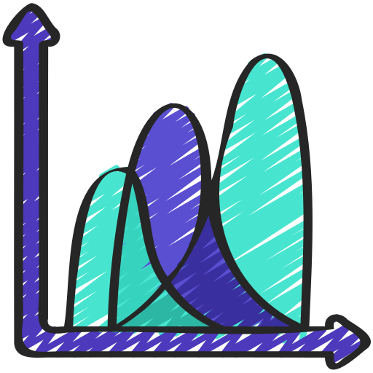
Visualización
Datos
Univariados

Slide 3
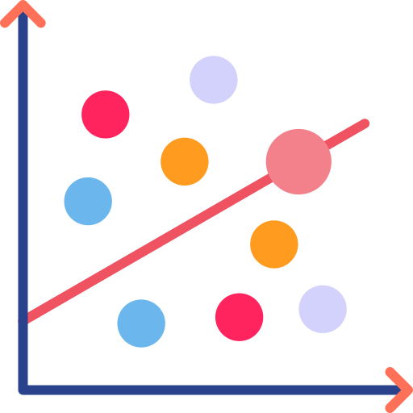

EDA
Multivariado

Slide 4
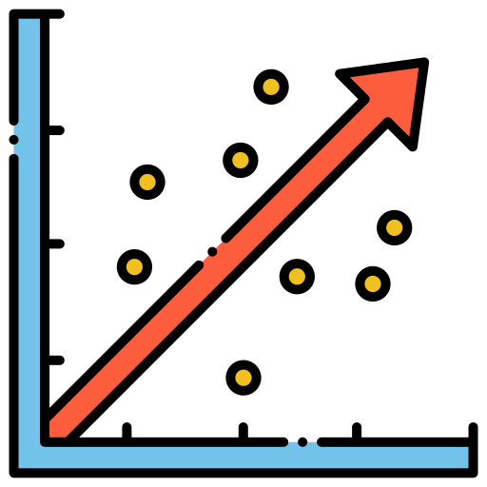

Regresión
Lineal

Slide 5


Introducción a
Machine
Learning

Slide 6

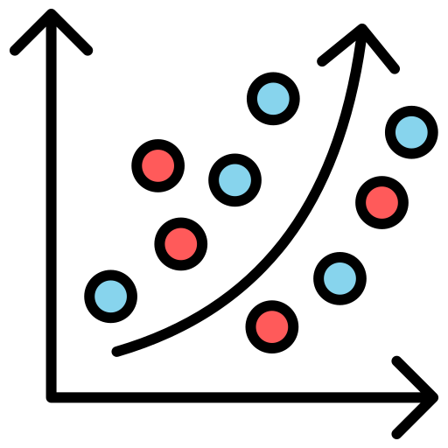
Regresión
Logística

Slide 7

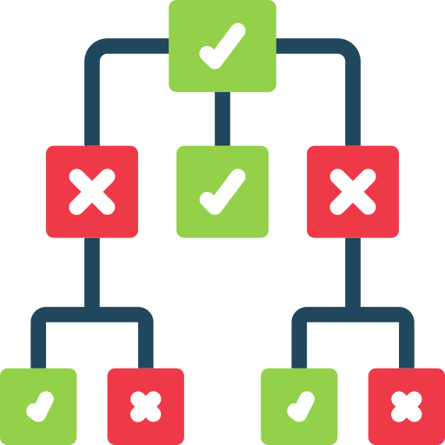
Árboles de decisión
y
Bosques
aleatorios

Slide 8


Aprendizaje no Supervisado

Slide 9
Ejercicios III

Slide 10


Introducción
BigData

Slide 11


BigData y Medium
Data

Slide 12


Multiprocessing
Y algo más

Slide 13


Computación
distribuida

Slide 14


Spark
intro ML

